Slide 1
МБДОУ №80
участник городского конкурса
«Цветущий город»

Slide 2
Подрясская Ольга Алексеевна
- благоустройство территории ДОУ №80;
- повышение культуры озеленения территории ДОУ;
- реализация задач экологического воспитания
детей.
Автор разработки проекта:
Цель проекта
Участники проекта:
Родители, сотрудники и дети МБДОУ №80

Slide 3
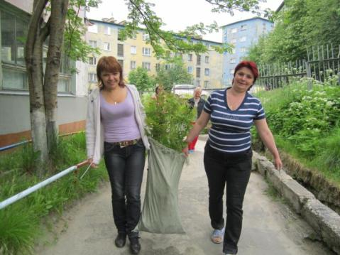
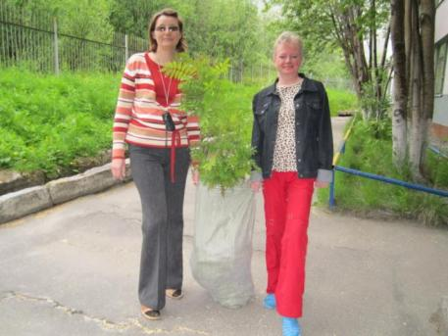
Как все начиналось...
Комбинат
Хлебопродуктов
привез нам саженцы!
Рады дети
и сотрудники!

Slide 4
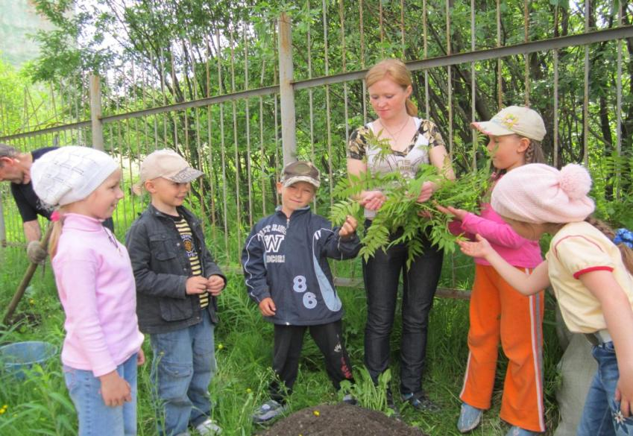
Рассматриваем , изучаем листочки

Slide 5
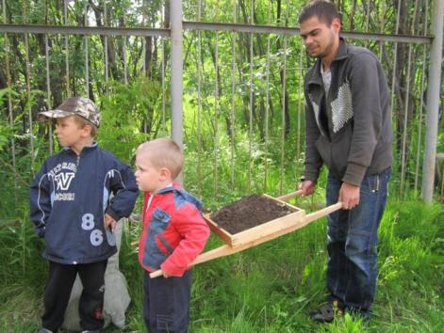
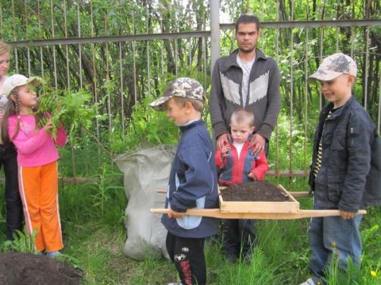
Носим
землю
дружно,
Посадить
деревья
нужно.

Slide 6
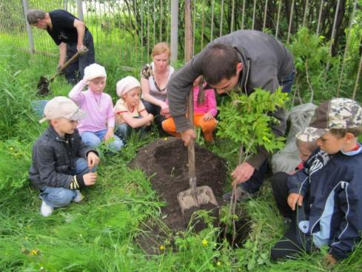
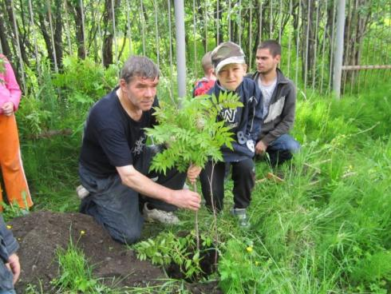
Вот мы
саженцы берем
и их в ямочку кладем.
Помогает
Ромин папа,
умело трудится
с лопатой!

Slide 7
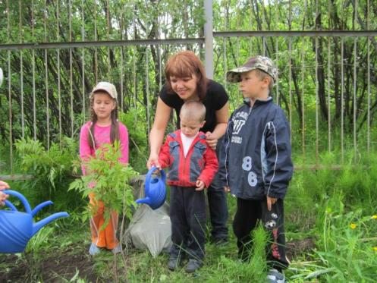
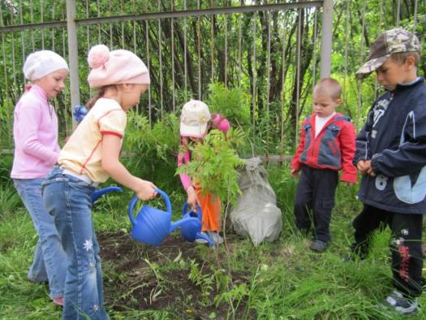
Мы рябиночку
польем,
Она вырастет
потом.

Slide 8
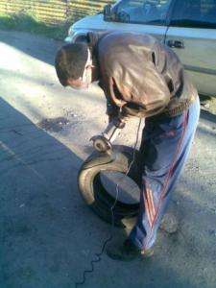
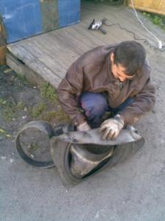
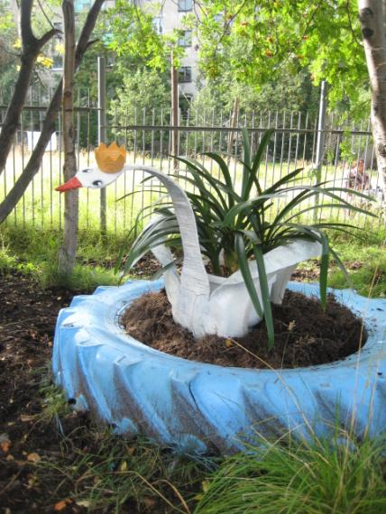
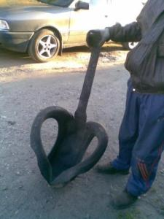
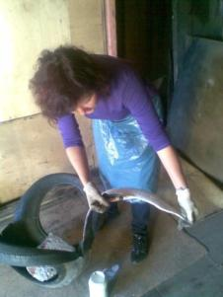
Как создавалась сказка...

Slide 9
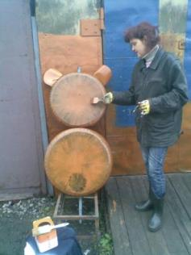
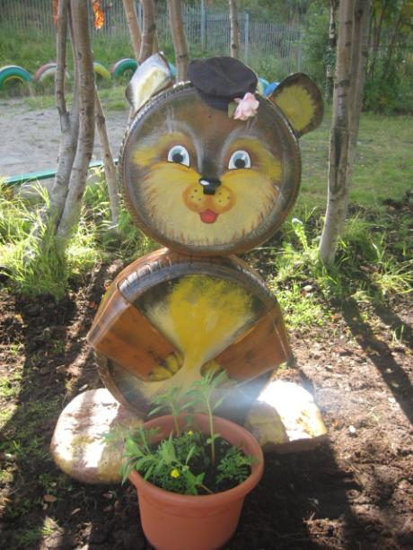
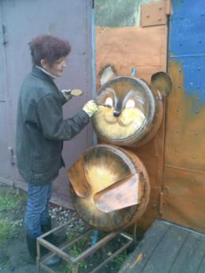

Slide 10
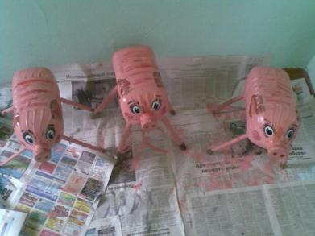
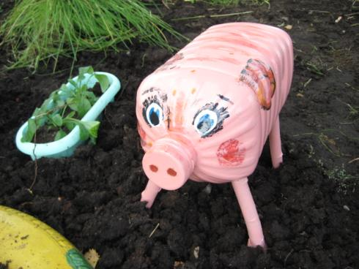
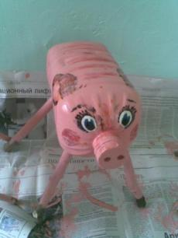
Пластмассовые
канистры превратились
в трех поросят

Slide 11
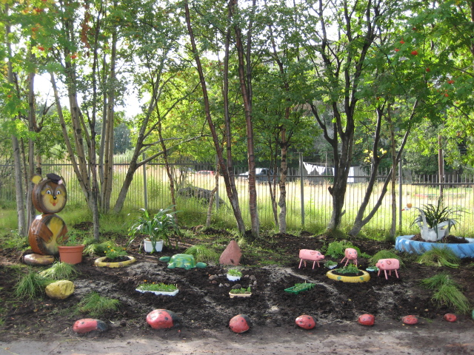
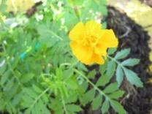
И вот, что получилось...

Slide 12
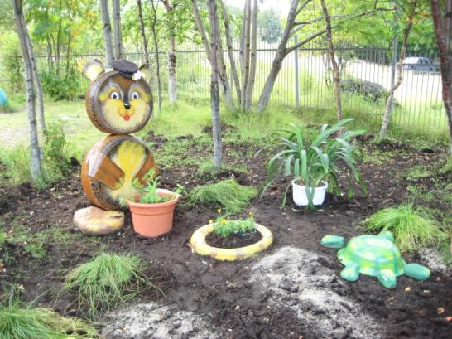
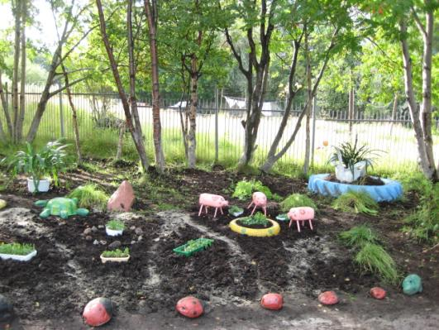

Slide 13
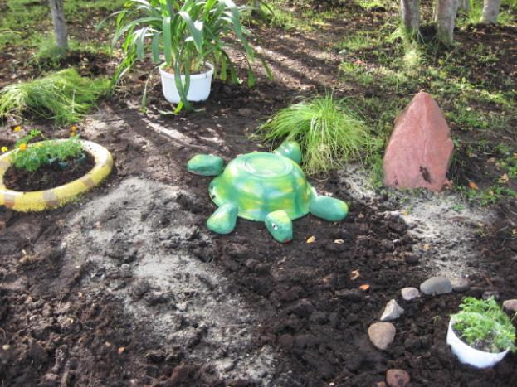
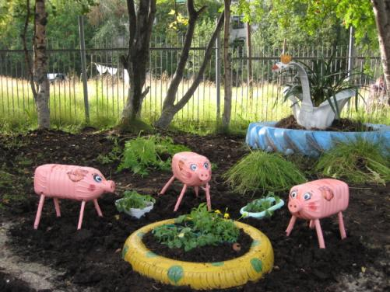

Slide 14
Спасибо за внимание!

